Slide 1
UỶ BAN NHÂN DÂN QUẬN LONG BIÊN
TRƯỜNG MẦM NON ĐỨC GIANG
PHÁT TRIỂN NHẬN THỨC
Đề tài: Nhận biết tập nói đồ dùng của bé
Lứa tuổi: Nhà trẻ 24 -36 tháng
Giáo viên: Âu Thị Hiển
Năm học: 2024- 2025

Slide 2
1.Ổn định tổ chức:
- Cô và trẻ cùng hát bài hát: “Chiếc khăn tay”

Slide 3
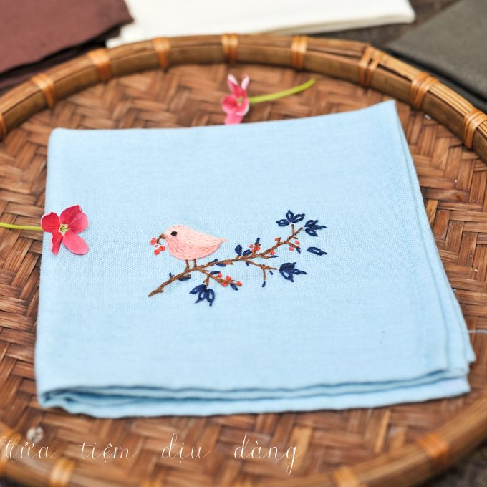

Slide 4
2. Phương pháp – hình thức tổ chức:
- Quan sát và đàm thoại cái áo, cái quần

Slide 5
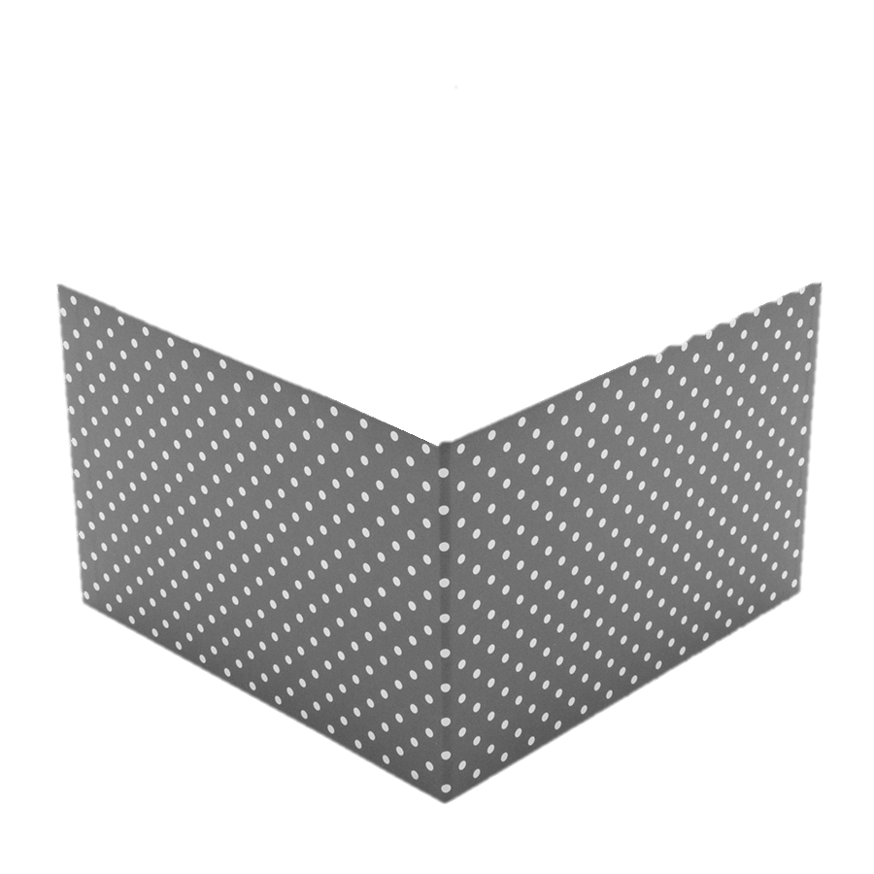
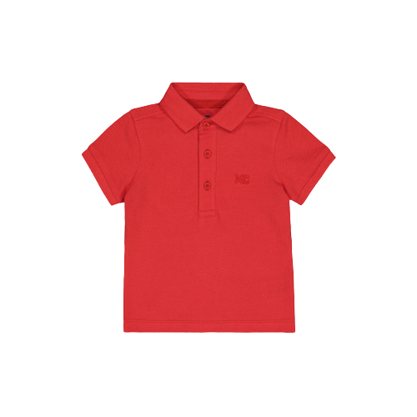

Slide 6
Cổ áo
Tay áo
Thân áo

Slide 7
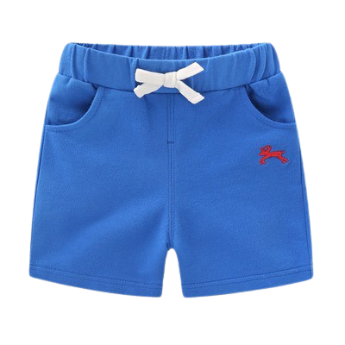

Slide 8
Cạp quần
Ống quần

Slide 10
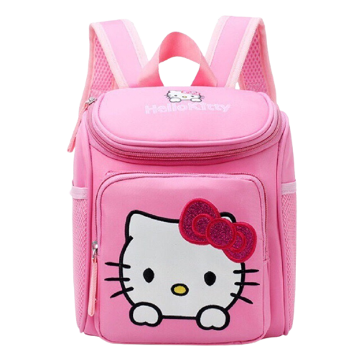
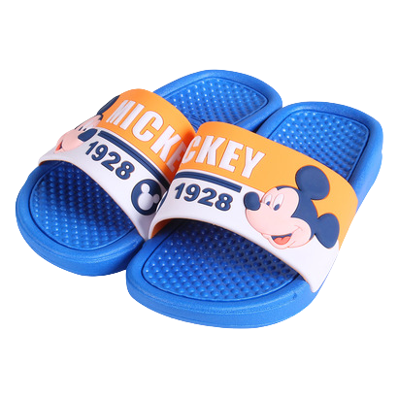
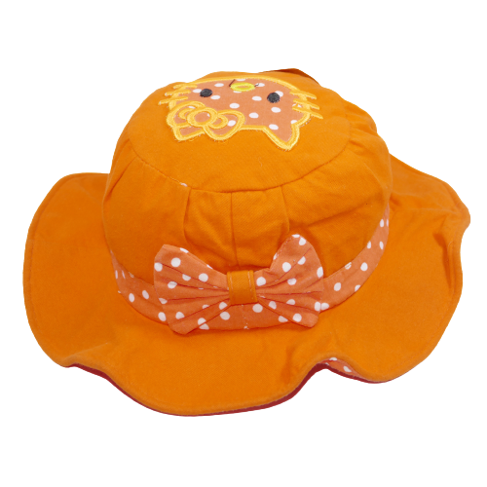
Mở rộng:

Slide 11
GIÁO DỤC
Cái áo, cái quần hay những đồ dùng cá nhân khác nhau đều là những đồ dùng quen thuộc với
chúng mình phải không nào. Vì vậy chúng mình phải biết giữ gìn các đồ dùng cá nhân thật sạch sẽ nhé!

Slide 12
Trò chơi 1: Ai nhanh nhất

Slide 13
Trò chơi 2: Về đúng nhà

Slide 14
3. Kết thúc

